Slide 1

الحركة المتسارعة
الوحدة الثالثة

Slide 2
نواتج التعلم
تحدد مفهوم التسارع
تميز بين التسارع و السرعة المتجهة
قراءة البيانات للرسومات البيانية – السرعة – الزمن

Slide 3

مخططات الحركة غير المتسارعة
اعتمادا على الاشكال التالية صف حركة كل جسم ؟

Slide 4
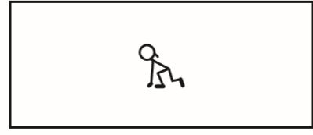
الشكل الأول
الجسم ساكن

Slide 5
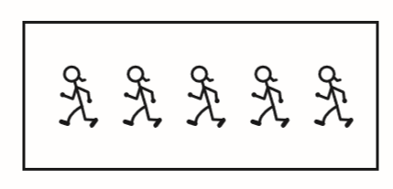
الشكل 2
الجسم متحرك بسرعة ثابتة لأنه يقطع مسافات متساوية في ازمنة متساوية (التسارع صفرا)

Slide 6
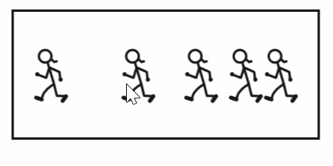
الشكل الثالث
الجسم يتحرك بسرعة متزايدة لأنه يقطع مسافات متزايدة في ازمنة متساوية
( حركة متسارعة )

Slide 7
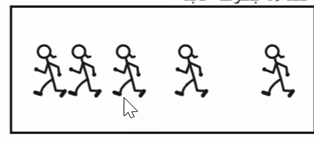
الشكل الرابع
السرعة متناقصة لأنه يقطع مسافات متناقصة في ازمنة متساوية (حركة متباطئة )

Slide 8
ما المقصود بالتسارع ؟
التغير في السرعة المتجهة خلال ثانية .

Slide 9
مم ينشأ التسارع
من تغير مقدار السرعة او اتجاهها او كليهما

Slide 10
التسارع يؤدي الى :
نقصان سرعة الجسم و تسمى تباطؤ
يحصل اذا كان للسرعة و التسارع اتجاهين مختلفين
زيادة سرعة الجسم و يسمى تسارع
يحصل اذا كان للسرعة و التسارع نفس الاتجاه

Slide 11
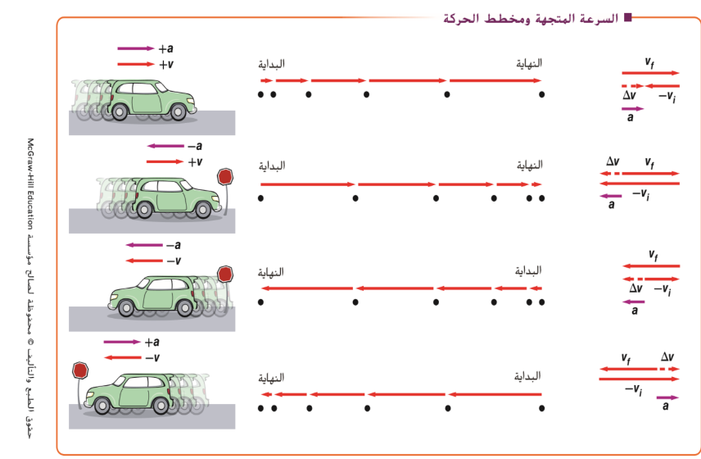
ما نوع الحركة في الشكلين الأول و الثالث
الحركة متسارعة
في الشكل الأول و الثالث لأن السرعة و التسارع باتجاه واحد

Slide 12
ما نوع الحركة في الشكلين الثاني و الرابع ؟
الحركة متباطئة
في الشكل الثاني و الرابع لأن السرعة و
التسارع باتجاهين مختلفين

Slide 13
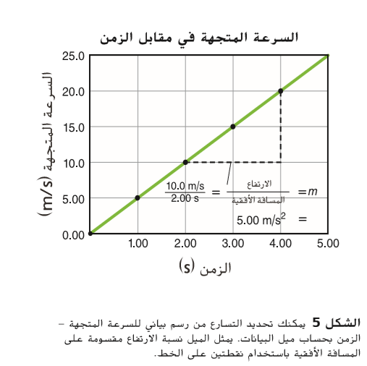
الرسوم البيانية [ السرعة المتجهة – الزمن ]
ماذا يمثل ميل الخط البياني ( السرعة – الزمن )
التسارع

Slide 14
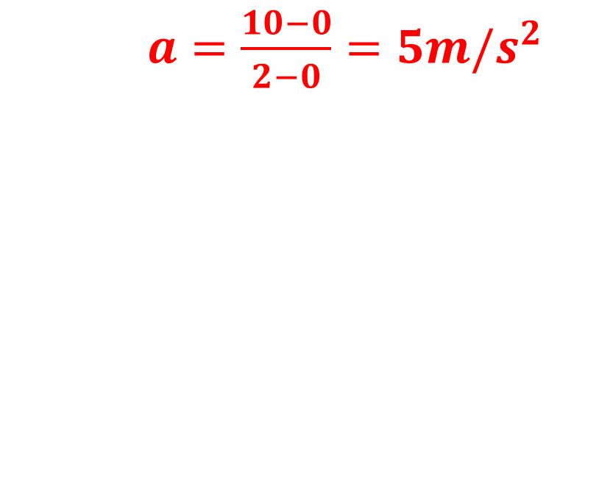
احسب تسارع الجسم
$a=\frac{10−0}{2−0}=5m/s^{2}$

Slide 15
صف حركة الجسم من حيث السرعة و العجلة
سرعة متزايدة بانتظام و بتسارع ثابت

Slide 16
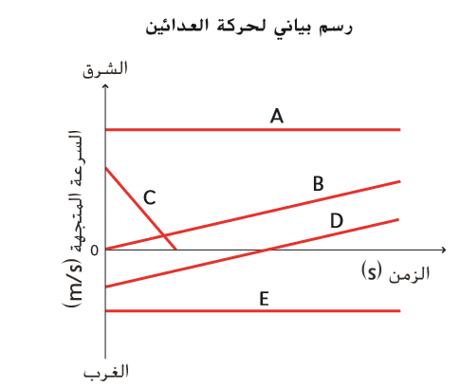
اعتمادا على الشكل التالي اجب عما يلي
أي الاجسام يتحرك بسرعة ثابتة ؟
A , E و التسارع صفر لأن ميل الخط صفر
A يترك نحو الشرق لأن السرعة موجبة

Slide 17
تابع
أي الاجسام يتحرك بسرعة متزايدة بدءا من السكون
B
أي الاجسام يتحرك ناحية الشرق
A , B ,C لأن السرعة موجبة
أي الاجسام يتحرك نحو الغرب
E

Slide 18
تابع
أي الاجسام تسارعها يساوي صفر
A E
أي الاجسام تسارعها سالب
C
أي الاجسام تتحرك بنفس التسارع B D

Slide 19
تابع
صف حركة كل جسم في الشكل
A : سرعة ثابتة موجبة
B : حركة متسارعة تبدأ من السكون نحو الشرق
C : سرعة متناقصة بانتظام و التسارع سالب تنتهي بالسكون
D: يبدأ الجسم حركته نحو الغرب متباطا ثم يتوقف و يعكس اتجاهه متسارعا نحو الشرق
E : سرعة ثابتة نحو الغرب و التسارع صفر

Slide 20

التسارع المتوسط $\overline{a}$
التغير في السرعة المتجهة مقسوما على الزمن المطلوب لإجراء التغيير
ما المقصود بالتسارع المتوسط ؟

Slide 21
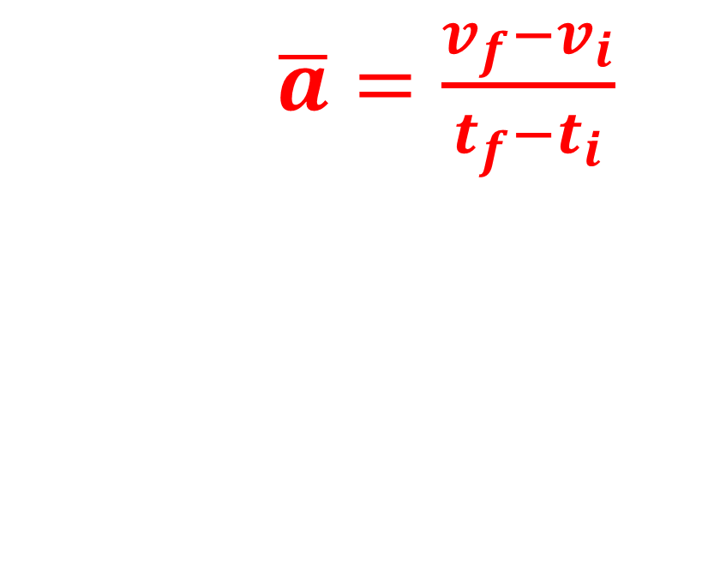
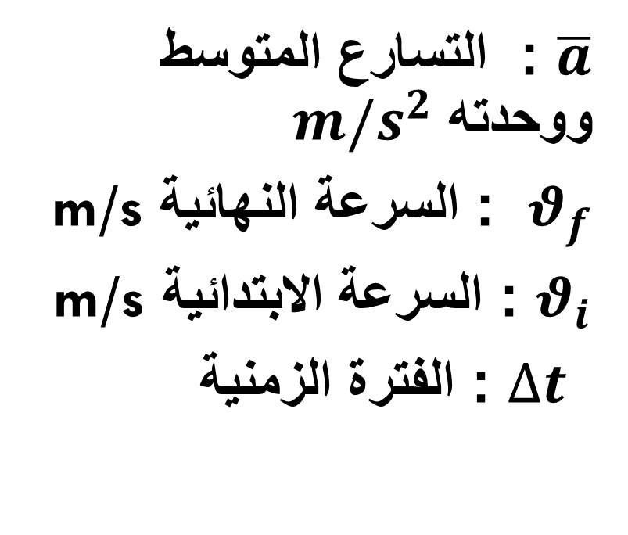
اكتب قانون حساب التسارع المتوسط
$\overline{a}$ : التسارع المتوسط ووحدته $m/s^{2}$
$θ_{f}$ : السرعة النهائية m/s
$θ_{i}$ : السرعة الابتدائية m/s
$∆t$ : الفترة الزمنية
$\overline{a}=\frac{v_{f}−v_{i}}{t_{f}−t_{i}}$

Slide 22
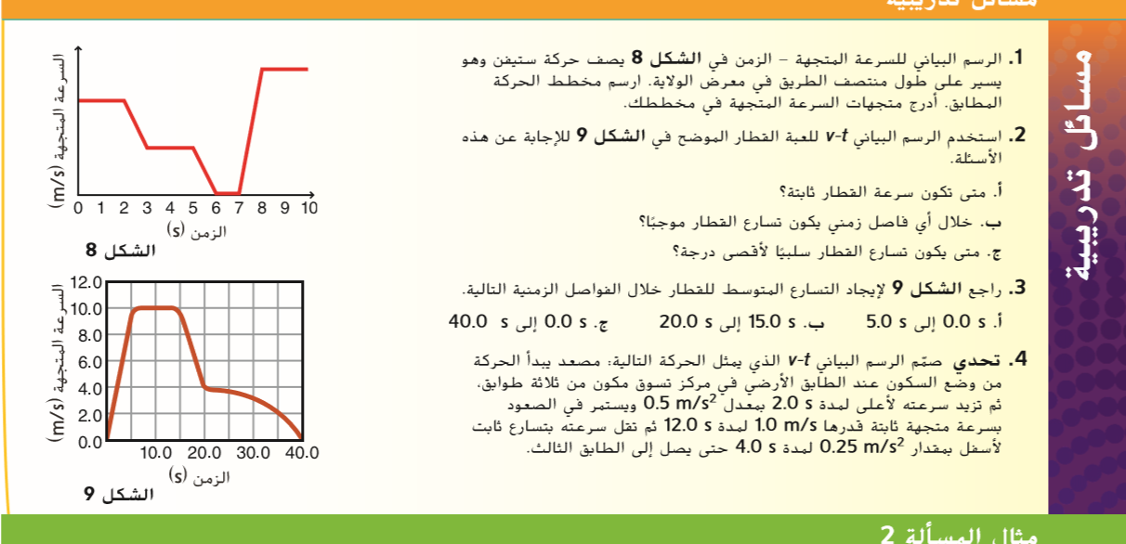
السؤال الثاني
- t=5s t=15s
B – t=0 t=5s
C - t=15 t=20s

Slide 23
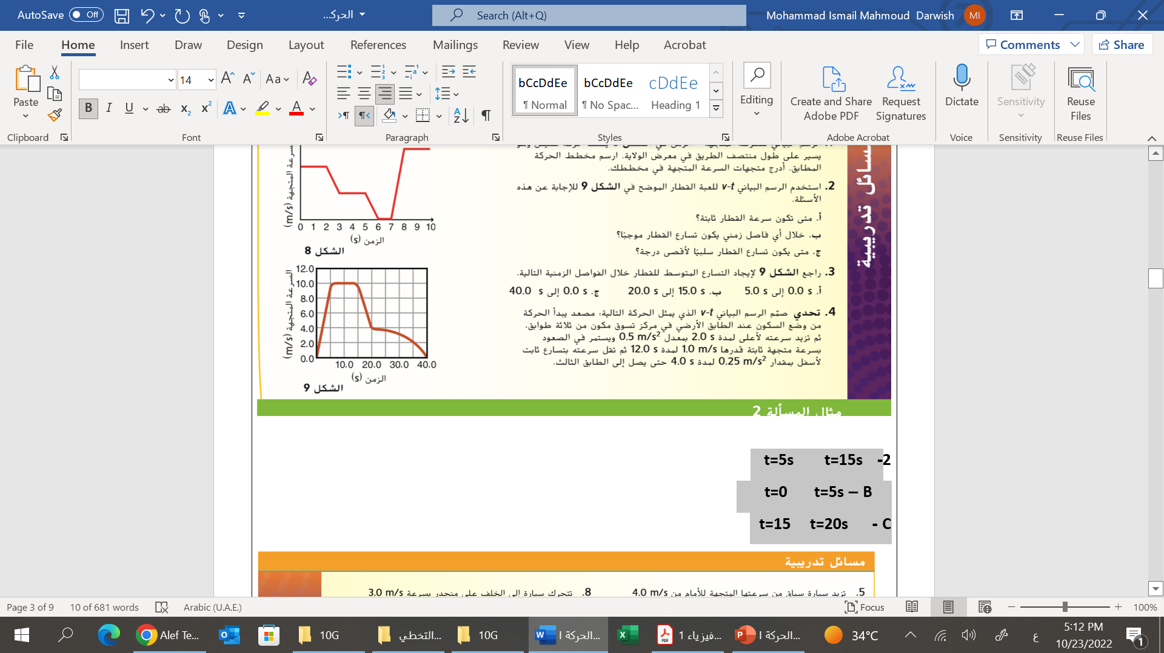
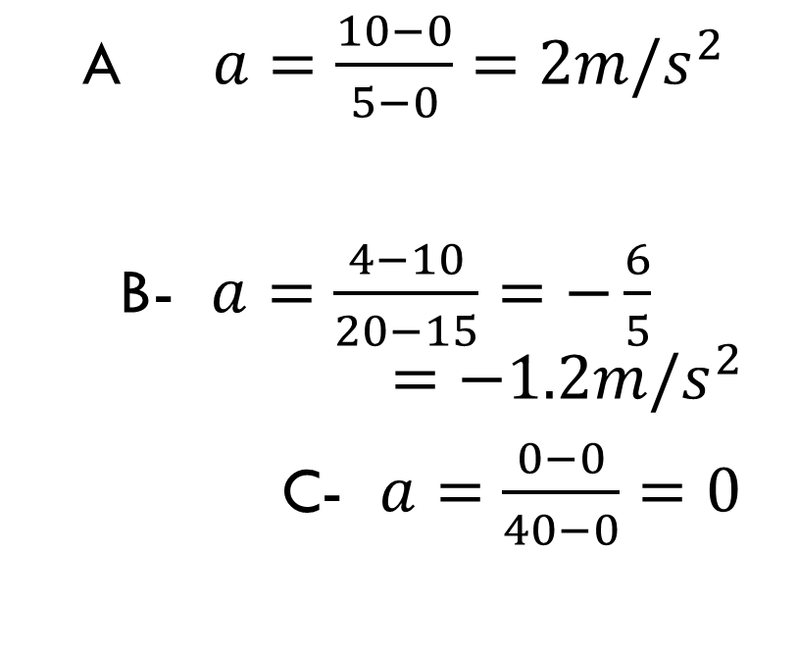
$a=\frac{10−0}{5−0}=2m/s^{2}$ A
B- $a=\frac{4−10}{20−15}=−\frac{6}{5}=−1.2m/s^{2}$
C- $a=\frac{0−0}{40−0}=0$

Slide 24
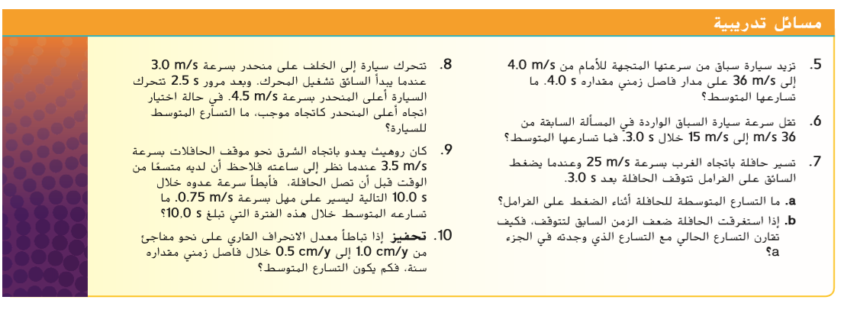
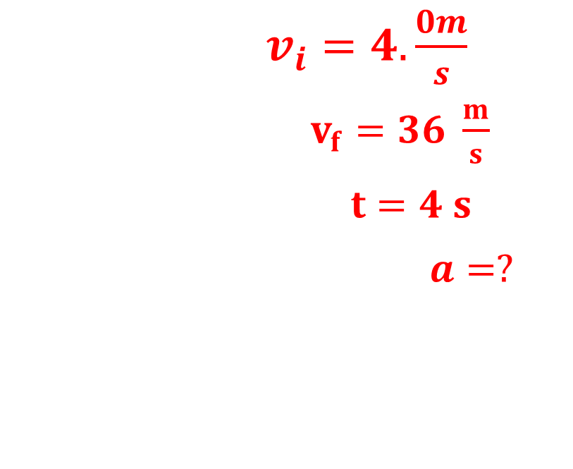
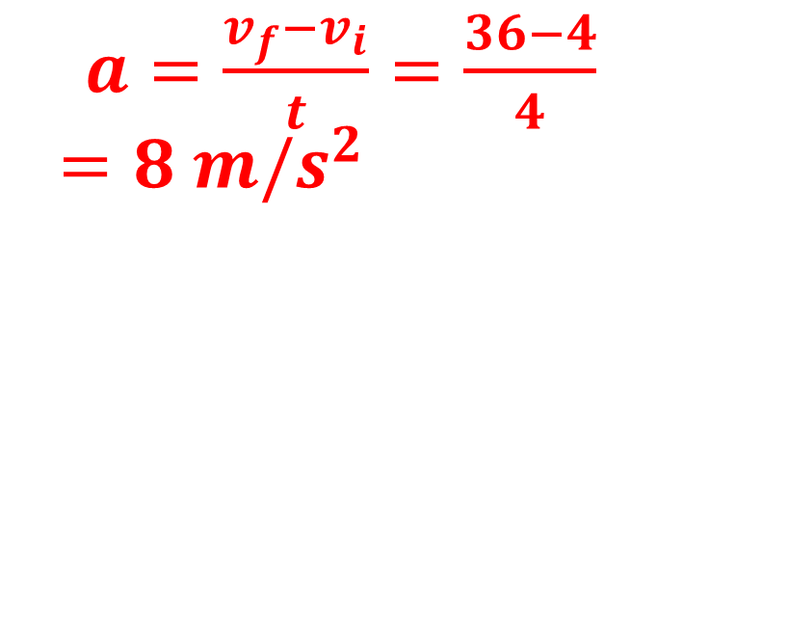
$a=\frac{v_{f}−v_{i}}{t}=\frac{36−4}{4}=8 m/s^{2}$
$v_{i}=4.\frac{0m}{s}$
$v_{f}=36 \frac{m}{s}$
$t=4 s$
$a=?$

Slide 25
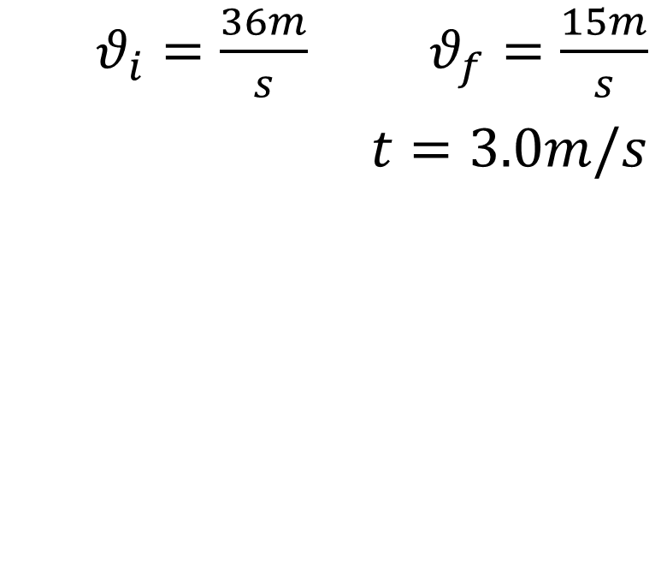
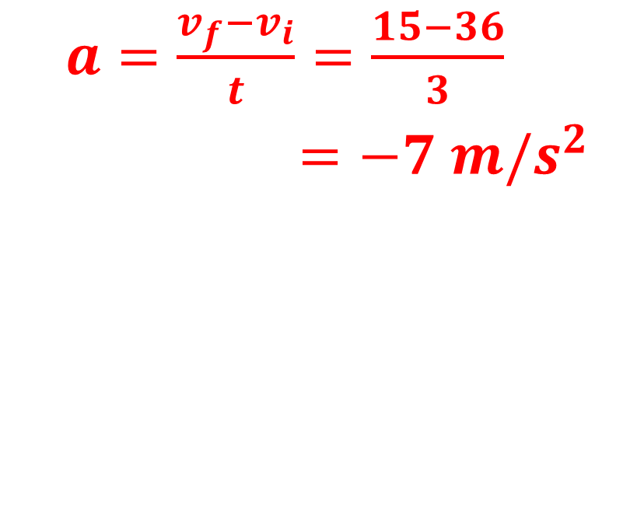
$a=\frac{v_{f}−v_{i}}{t}=\frac{15−36}{3}$
$=−7 m/s^{2}$
$θ_{i}=\frac{36m}{s} θ_{f}=\frac{15m}{s}$
$t=3.0m/s$

Slide 26
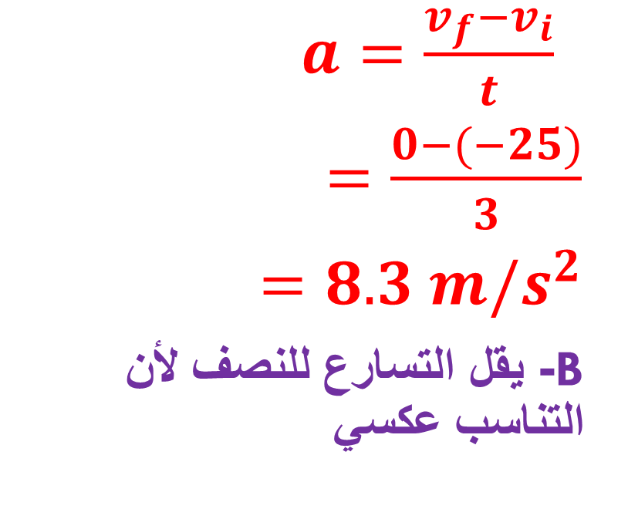
السؤال 7
$a=\frac{v_{f}−v_{i}}{t}$
$=\frac{0−(−25)}{3}$
$=8.3 m/s^{2}$
B- يقل التسارع للنصف لأن التناسب عكسي

Slide 27
الدرس الثاني
الحركة بتسارع ثابت

Slide 28
نواتج التعلم
1- تحسب التسارع و الازاحة من الرسم البياني
2- يطبق معادلات الحركة بتسارع ثابت في حل المسائل

Slide 29
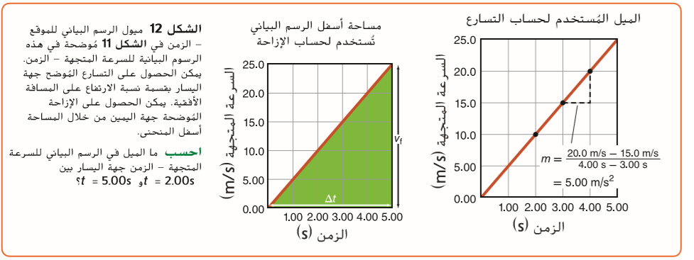
ماذا يمثل ميل الخط البياني في الرسم التالي
ميل الخط البياني التسارع

Slide 30
ماذا تمثل المساحة المظللة باللون الأخضر تحت منحنى السرعة الزمن
الازاحة المقطوعة

Slide 31
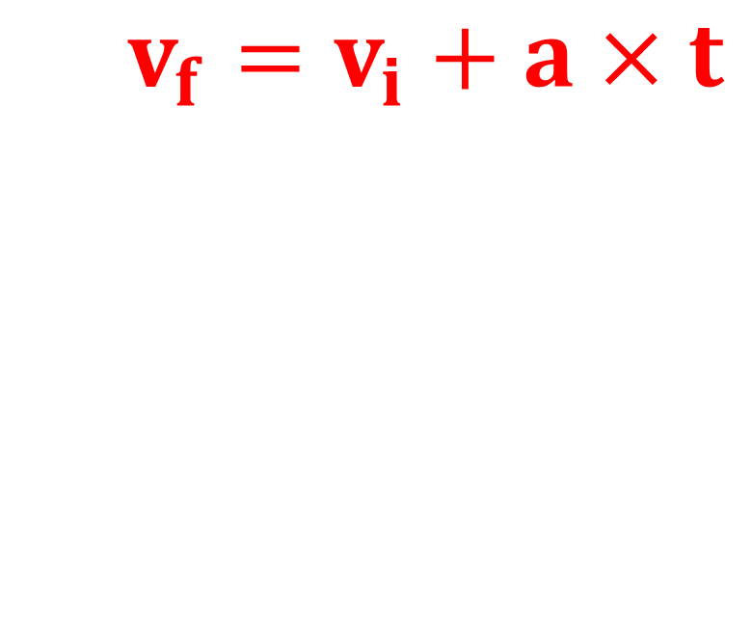
اكتب علاقة السرعة النهائية بالسرعة الابتدائية و التسارع و الزمن
V_{f} : السرعة النهائية v_{i} : السرعة الابتدائية a : التسارع
t : الزمن
$v_{f}=v_{i}+a×t$

Slide 32
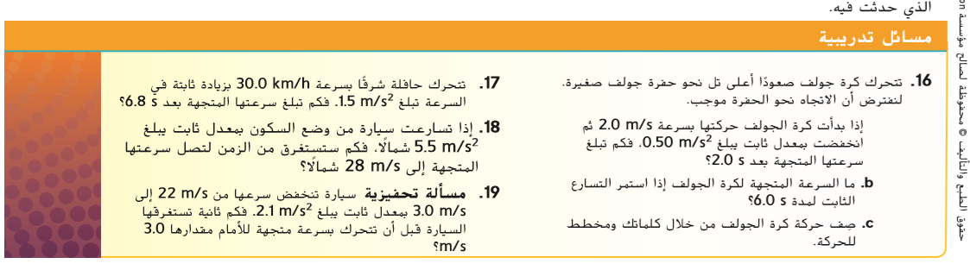
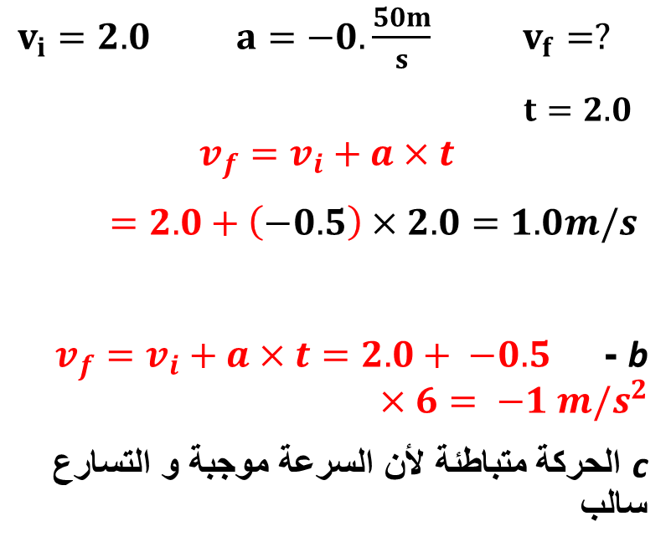
السؤال 16
$v_{i}=2.0 a=−0.\frac{50m}{s} v_{f}=?$
$t=2.0$
$$v_{f}=v_{i}+a×t$$
$=2.0+\left(−0.5\right)×2.0=1.0m/s$
b - $v_{f}=v_{i}+a×t=2.0+ −0.5×6= −1 m/s^{2}$
c الحركة متباطئة لأن السرعة موجبة و التسارع سالب

Slide 33
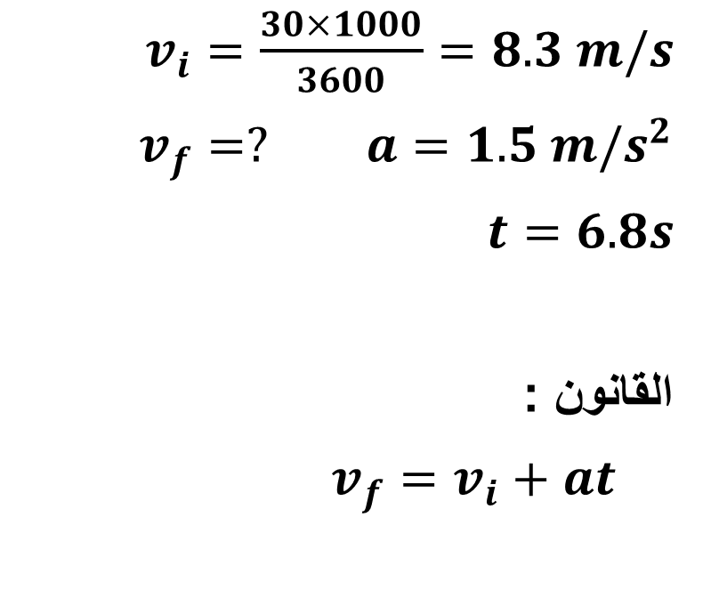
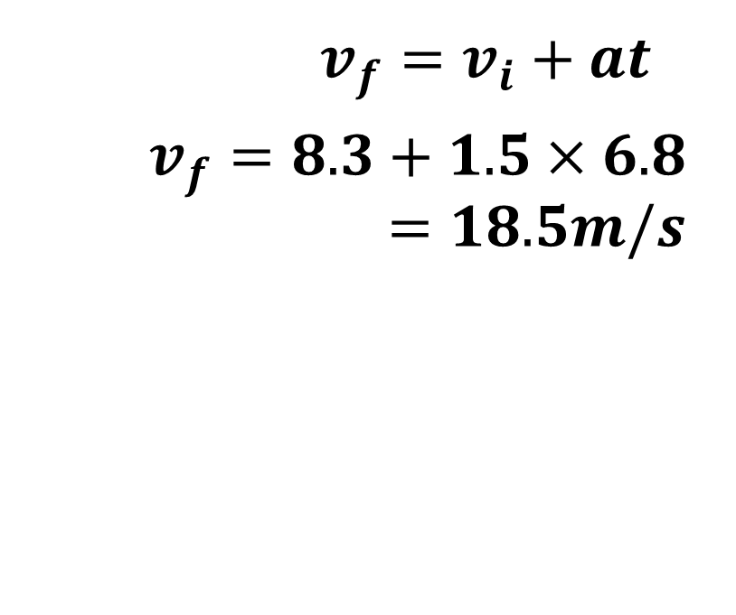
$v_{f}=v_{i}+at$
$v_{f}=8.3+1.5×6.8=18.5m/s$
$v_{i}=\frac{30×1000}{3600}=8.3 m/s$
$a=1.5 m/s^{2}$ $v_{f}=?$
$t=6.8s$
القانون :
$v_{f}=v_{i}+at$

Slide 34
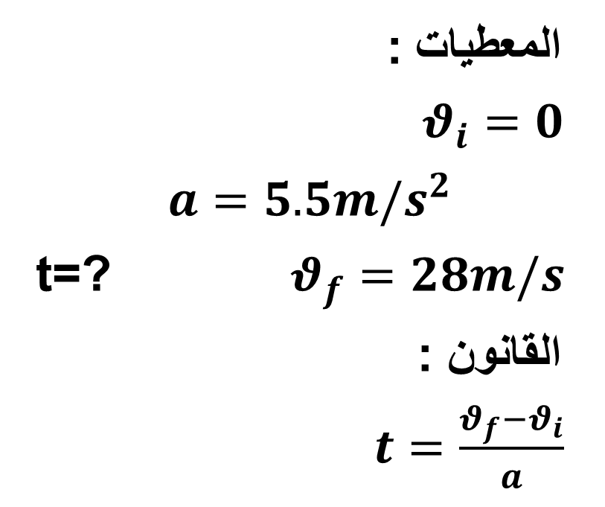
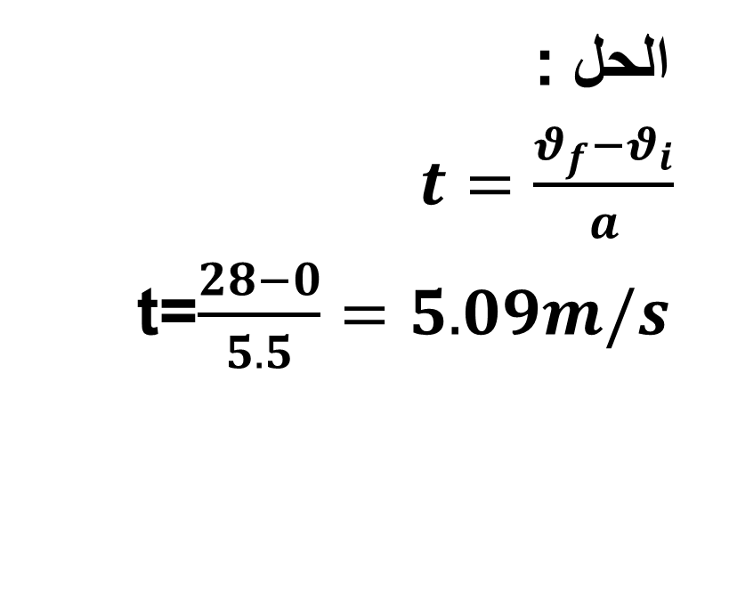
الحل :
$t=\frac{θ_{f}−θ_{i}}{a}$
t=$\frac{28−0}{5.5}=5.09m/s$
المعطيات :
$θ_{i}=0$
$a=5.5m/s^{2}$
$θ_{f}=28m/s$ t=?
القانون :
$t=\frac{θ_{f}−θ_{i}}{a}$

Slide 35
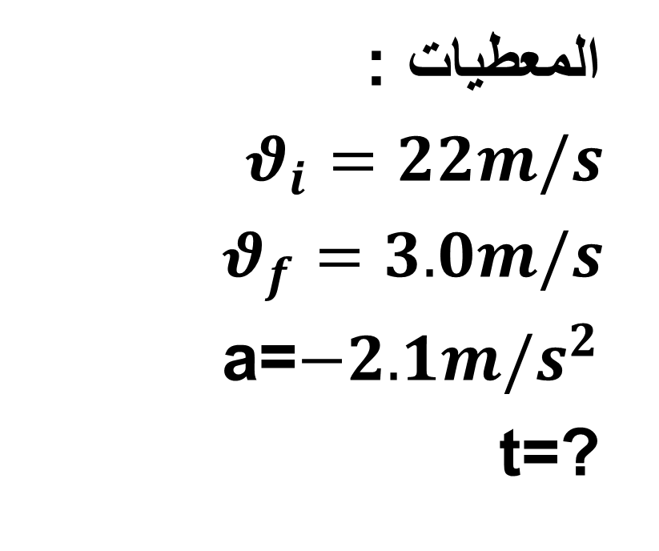
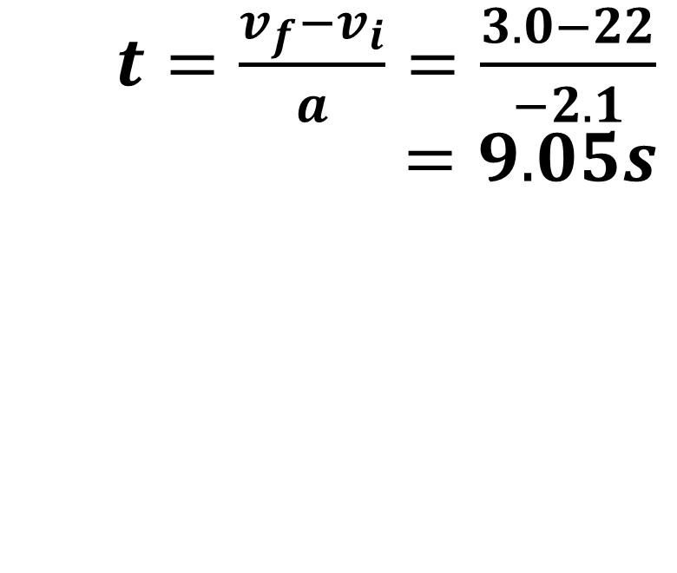
$t=\frac{v_{f}−v_{i}}{a}=\frac{3.0−22}{−2.1}=9.05s$
المعطيات :
$θ_{i}=22m/s$
$θ_{f}=3.0m/s$
a=$−2.1m/s^{2}$
t=?

Slide 36
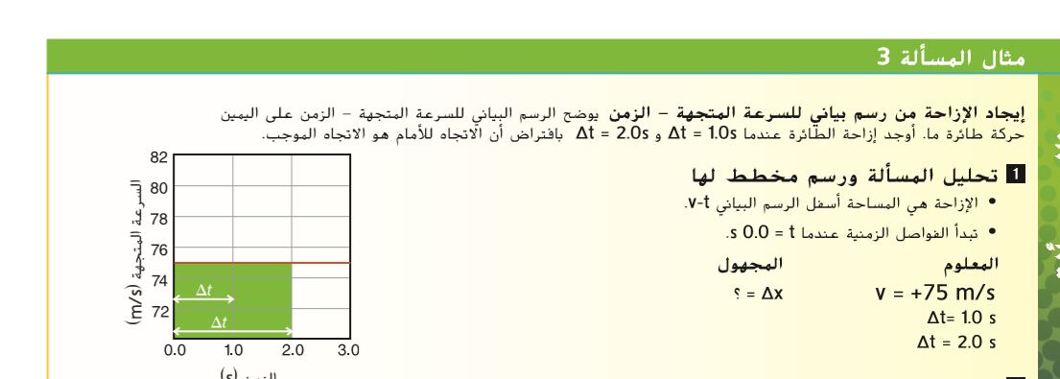
مثال المسالة 3
الازاحة = مساحة الشكل الأول= 75×1=75m
الازاحة الثانية = مساحة المستطيل الثاني = 2.0×75=150m

Slide 37
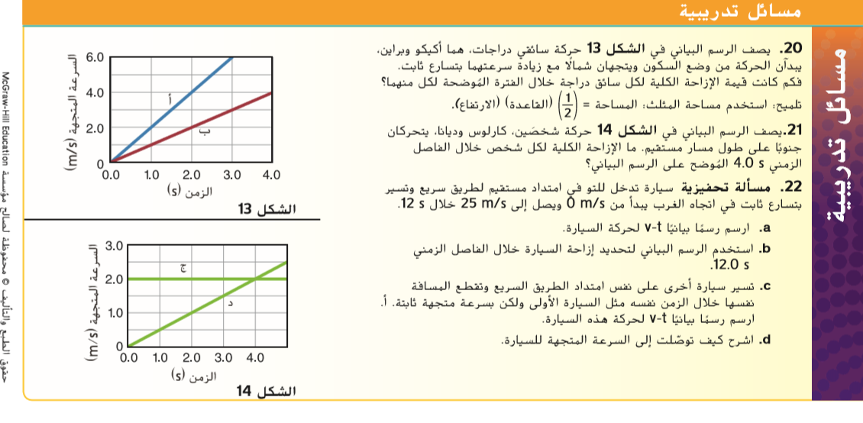
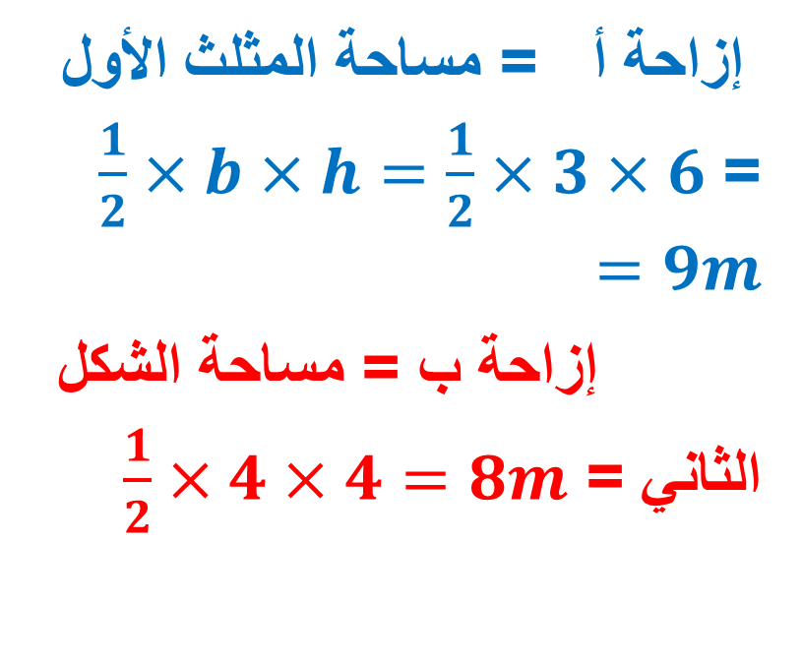
إزاحة أ = مساحة المثلث الأول = $\frac{1}{2}×b×h=\frac{1}{2}×3×6=9m$
إزاحة ب = مساحة الشكل الثاني = $\frac{1}{2}×4×4=8m$

Slide 38
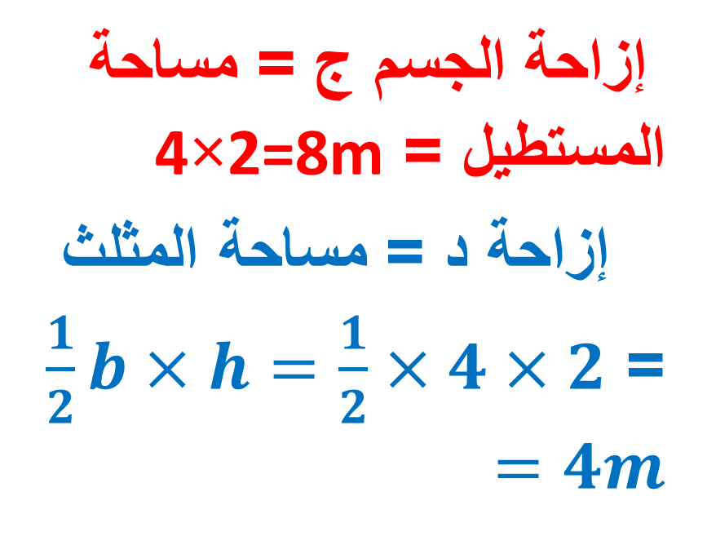
إزاحة الجسم ج = مساحة المستطيل = 4×2=8m
إزاحة د = مساحة المثلث = $\frac{1}{2}b×h=\frac{1}{2}×4×2=4m$

Slide 39
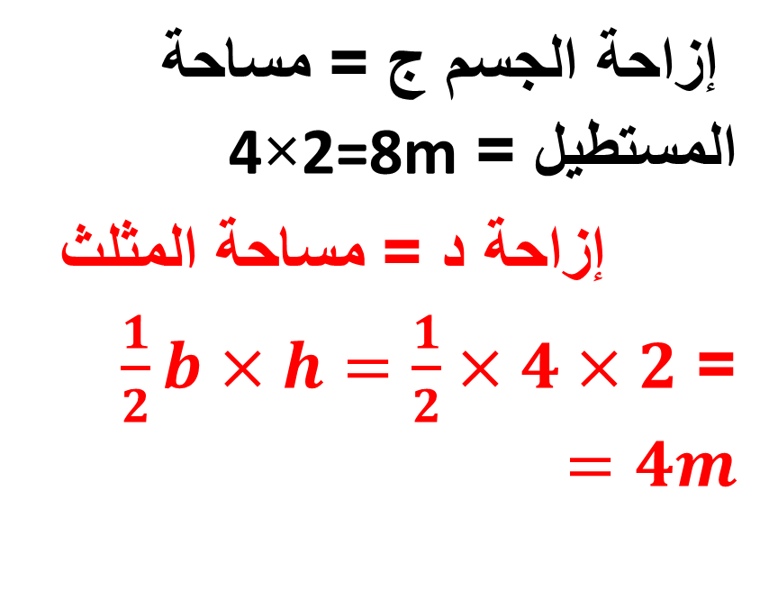
إزاحة الجسم ج = مساحة المستطيل = 4×2=8m
إزاحة د = مساحة المثلث = $\frac{1}{2}b×h=\frac{1}{2}×4×2=4m$

Slide 40
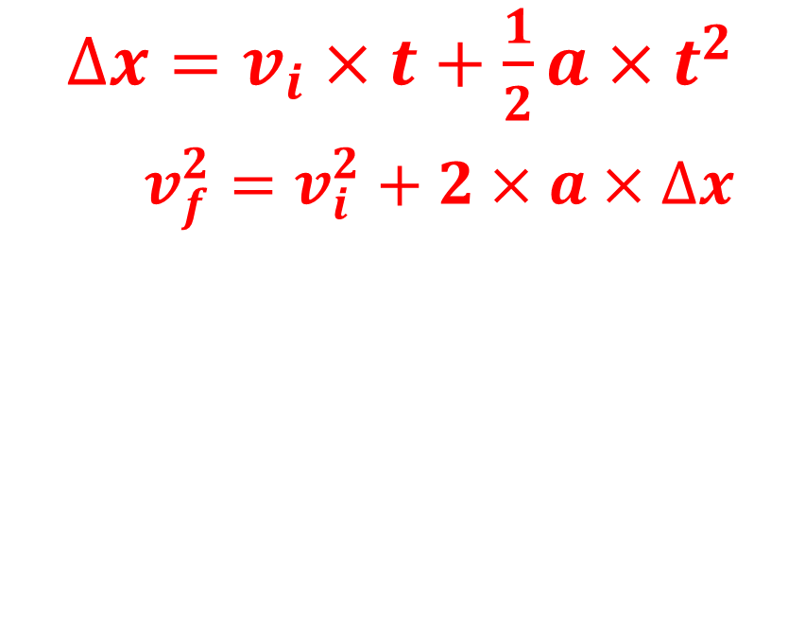
اكتب قانون حساب الموقع من التسارع المتوسط
Δx : الازاحة
t : الزمن
a : التسارع
v_{i} : السرعة الابتدائية
v_{f} : السرعة النهائية
$∆x=v_{i}×t+\frac{1}{2}a×t^{2}$
$v_{f}^{2}=v_{i}^{2}+2×a×∆x$

Slide 41
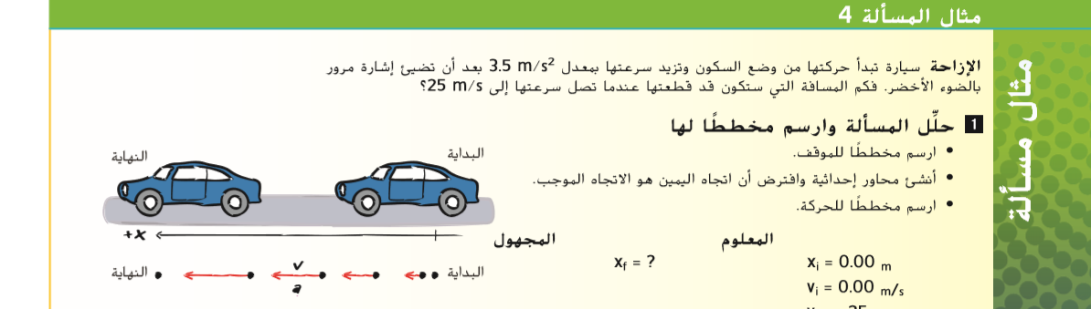
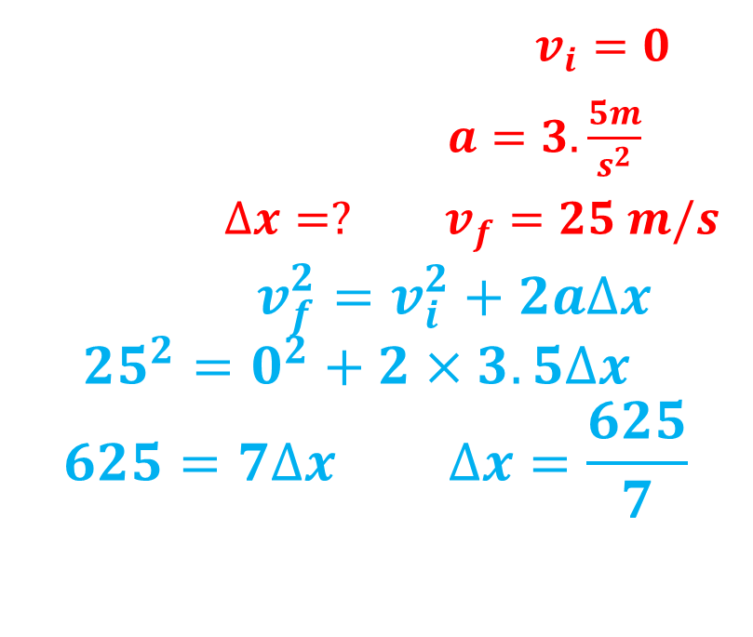
مثال المسألة 4
$v_{i}=0$
$a=3.\frac{5m}{s^{2}}$
$∆x=? v_{f}=25 m/s$
$v_{f}^{2}=v_{i}^{2}+2a∆x$
$${25}^{2}=0^{2}+2×3.5∆x$$
$$625=7∆x ∆x=\frac{625}{7}$$

Slide 42
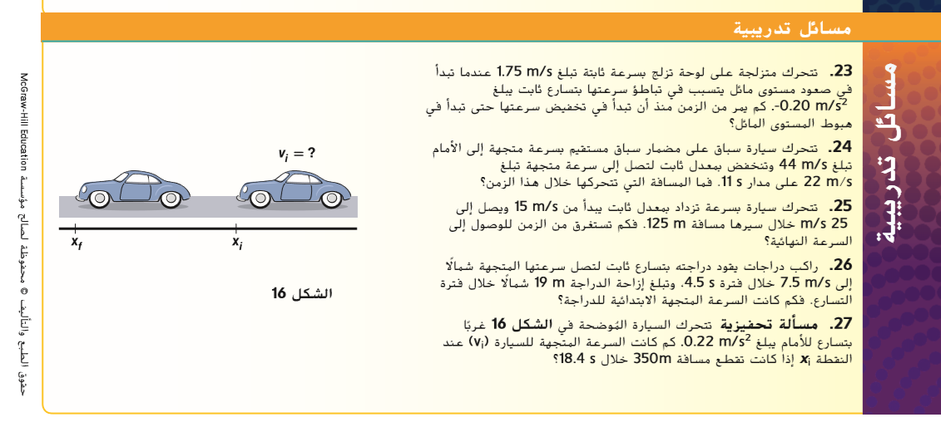
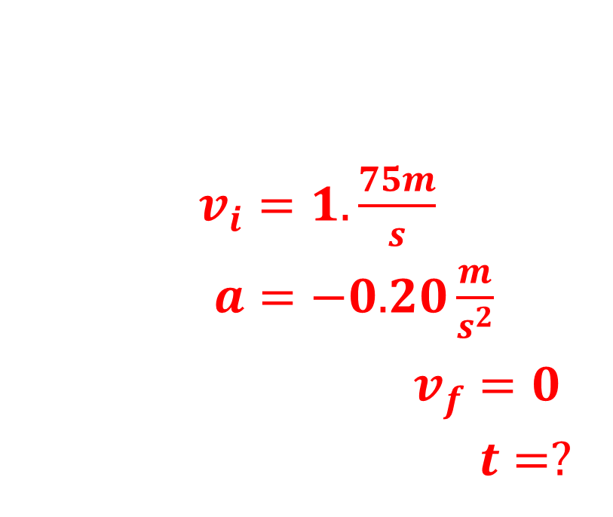
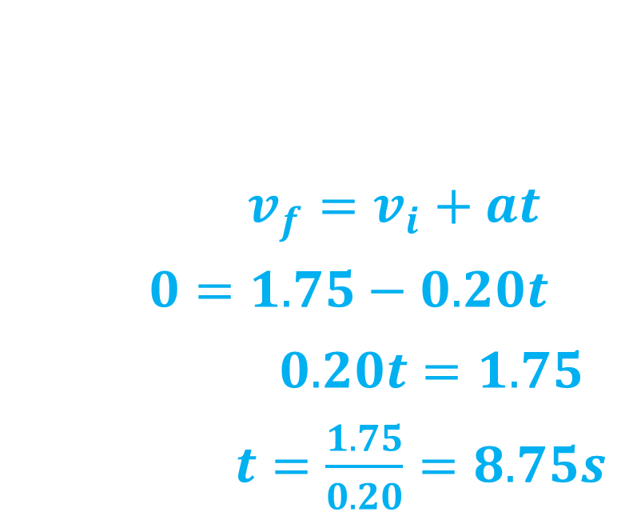
$v_{f}=v_{i}+at$
$0=1.75−0.20t$
$0.20t=1.75$
$t=\frac{1.75}{0.20}=8.75s$
$v_{i}=1.\frac{75m}{s}$
$a=−0.20\frac{m}{s^{2}}$
$v_{f}=0$
$t=?$

Slide 43
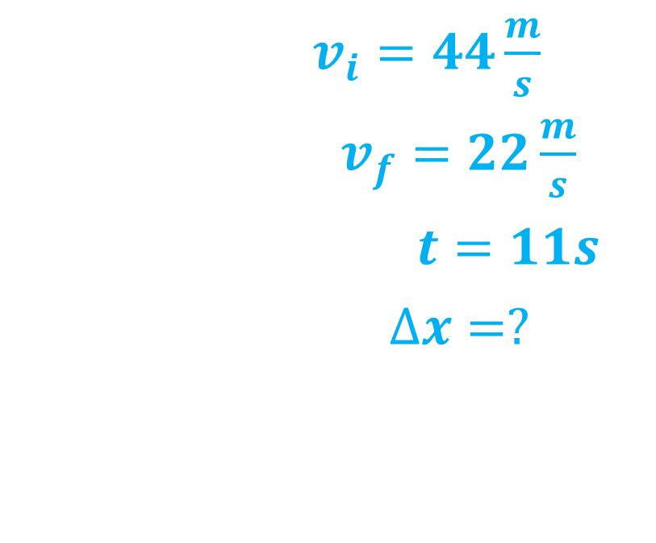
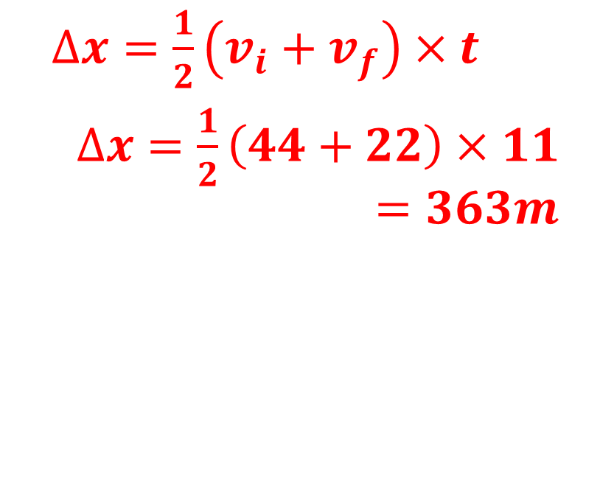
$∆x=\frac{1}{2}\left(v_{i}+v_{f}\right)×t$
$∆x=\frac{1}{2}\left(44+22\right)×11=363m$
$v_{i}=44\frac{m}{s}$
$v_{f}=22\frac{m}{s}$
$t=11s$
$∆x=?$

Slide 44
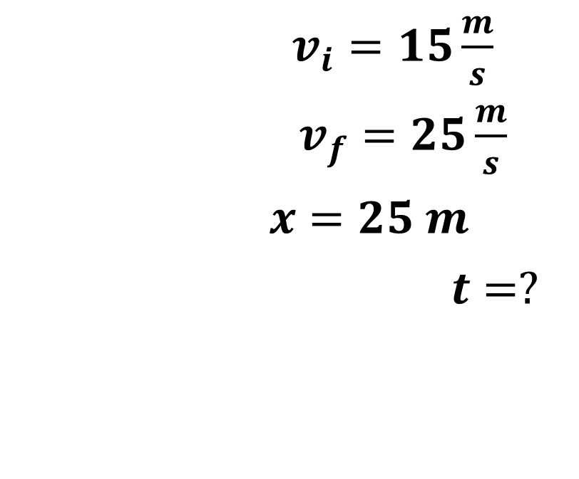
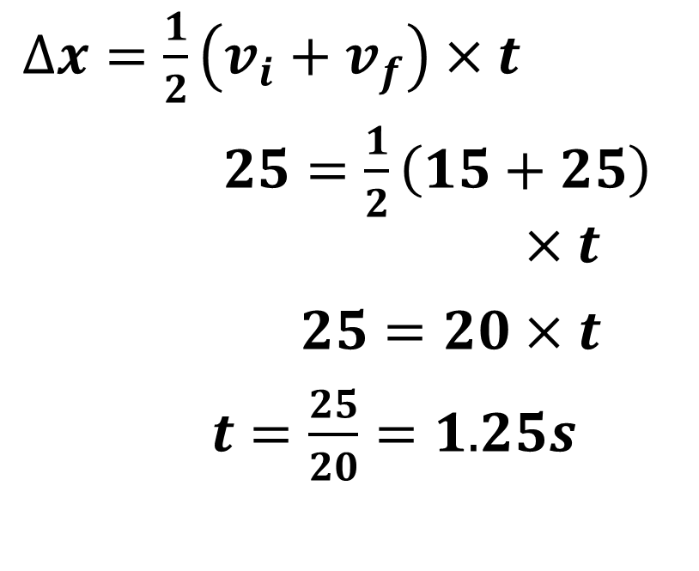
$∆x=\frac{1}{2}\left(v_{i}+v_{f}\right)×t$
$25=\frac{1}{2}\left(15+25\right)×t$
$25=20×t$
$t=\frac{25}{20}=1.25s$
$v_{i}=15\frac{m}{s}$
$v_{f}=25\frac{m}{s}$
$x=25 m$
$t=?$

Slide 45
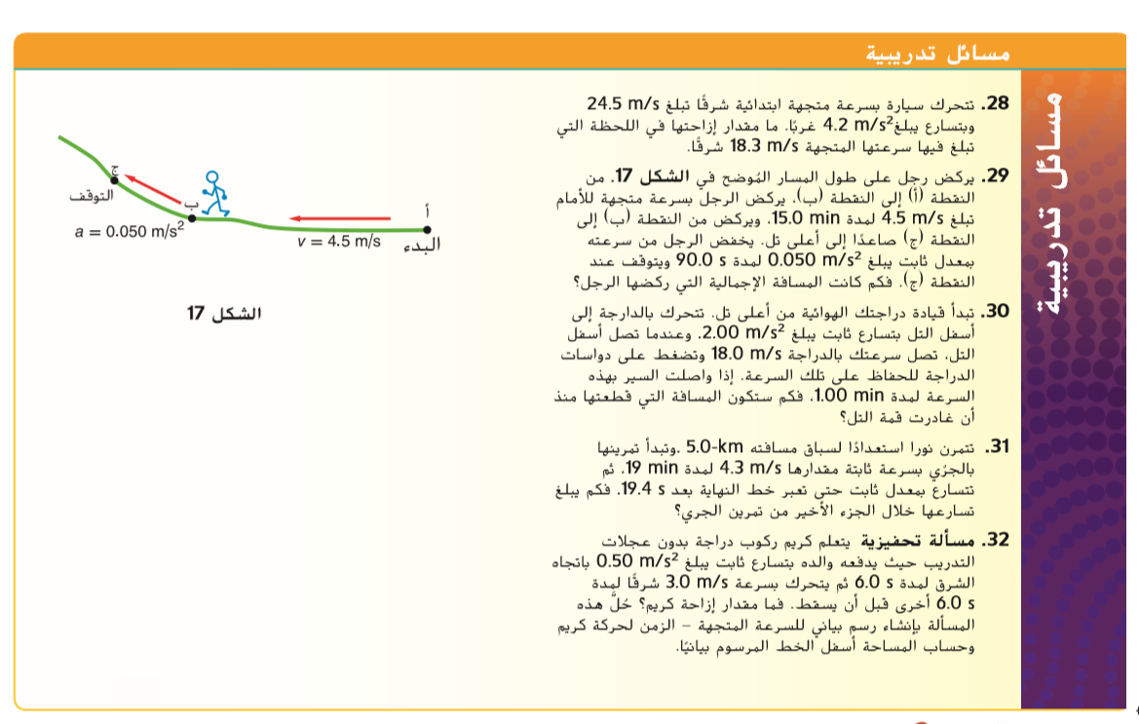
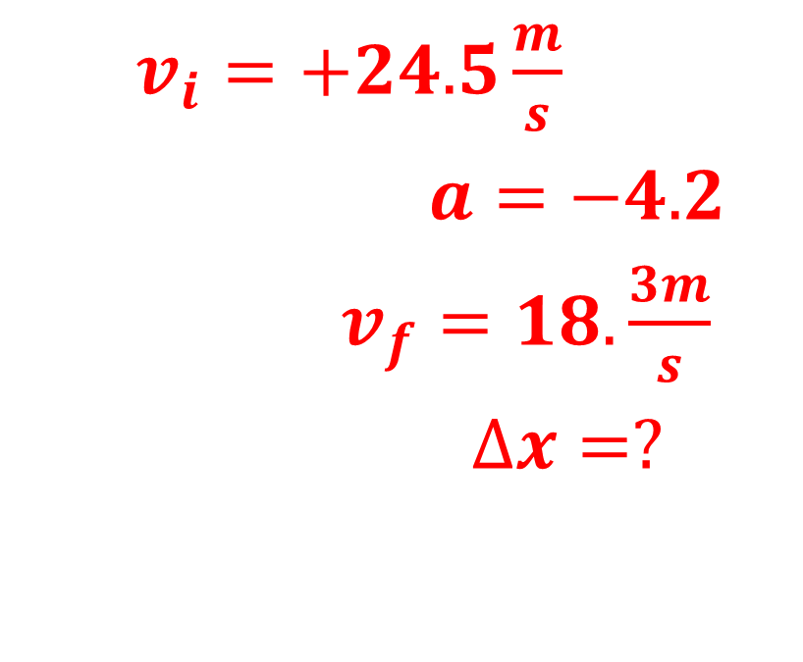
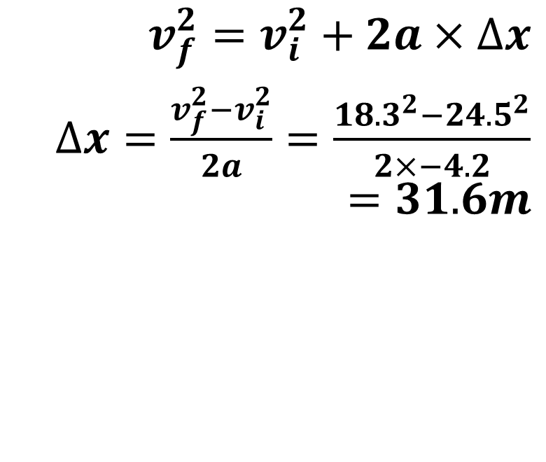
$v_{f}^{2}=v_{i}^{2}+2a×∆x$
$∆x=\frac{v_{f}^{2}−v_{i}^{2}}{2a}=\frac{{18.3}^{2}−{24.5}^{2}}{2×−4.2}=31.6m$
$v_{i}=+24.5\frac{m}{s}$
$a=−4.2$
$v_{f}=18.\frac{3m}{s}$
$∆x=?$

Slide 46
السقوط الحر
ما المقصود بالسقوط الحر ؟
حركة الجسم عندما تكون الجاذبية هي القوة الوحيدة التي تؤثر فيه

Slide 47
ما المقصود بتسارع السقوط الحر ماذا يساوي و ما وحدة قياسه
g=-9.81 m/s²
عند سطح الارض
تسارع الجسم الناتج عن تأثير الجاذبية فقط

Slide 48
في غياب مقاومة الهواء ايهما يصل الى الأرض أولا الاجسام الخفيفة ام الثقيلة الساقطة من نفس الارتفاع
يصلان الى الأرض معا

Slide 49
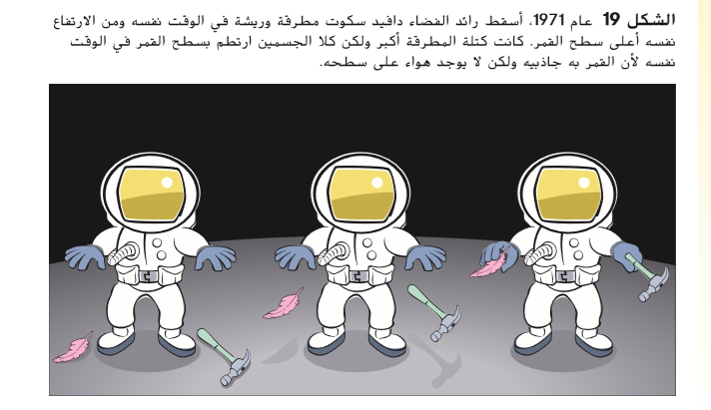
تابع سقوط الاجسام في غياب مقاومة الهواء

Slide 50
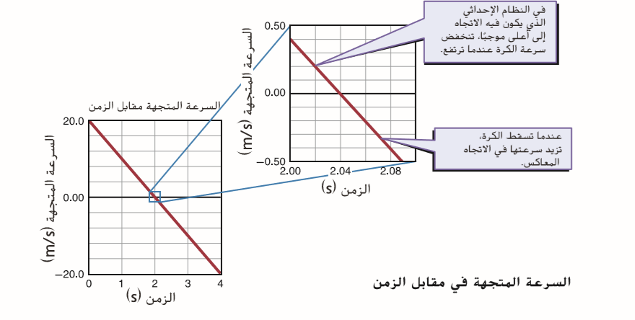
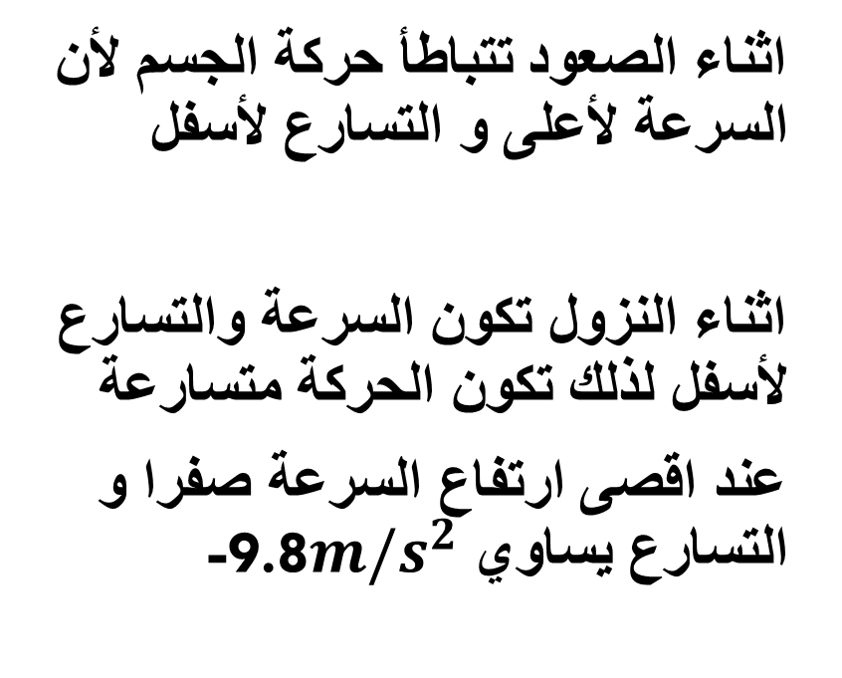
عند قذف جسم لأعلى صف حركة الجسم اثناء الصعود و النزول
اثناء الصعود تتباطأ حركة الجسم لأن السرعة لأعلى و التسارع لأسفل
اثناء النزول تكون السرعة والتسارع لأسفل لذلك تكون الحركة متسارعة
عند اقصى ارتفاع السرعة صفرا و التسارع يساوي -9.8$m/s^{2}$

Slide 51


اكتب قوانين الحركة للسقوط الحر
المعادلات في حالة السقوط الحر
$v_{f}=g×t$
$∆y=\frac{1}{2}gt^{2}$
$v_{f}^{2}=2×g×∆y$
المعادلات الأساسية :
$v_{f}=v_{i}+at$
$∆x=v_{i}×t+\frac{1}{2}at^{2}$
$v_{f}^{2}=v_{i}^{2}+2a∆x$

Slide 52



$∆y=\frac{1}{2}gt^{2}$
$=\frac{1}{2}×−9.8×4^{2}=−78.4m$
$$v_{f}=g×t=−9.8×4=−39.2m/s$$

Slide 53


السؤال 43
$θ_{f}^{2}=2×g×∆y$
$θ_{f}=\sqrt{2×(−9.8)×(−3.5)}=−8.3m/s$

Slide 54

السؤال 44
$θ_{f}^{2}=θ_{i}^{2}−2g∆y$
$0={22.5}^{2}+2×(−9.8)∆y$
$∆y=25.8m$
زمن الصعود :
$θ_{f}=θ_{i}+gt$
0=22.5-9.8t t=2.3s
الزمن الكلي = 2$×2.3=4.6s$

